Slide 1
INFORMÁTICA,
PROGRAMACIÓN Y SOPORTE TÉCNICO

Slide 2
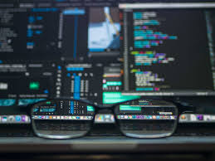
INFORMÁTICA
¿QUE ES?
e refiere al procesamiento automático de información mediante dispositivos electrónicos y sistemas computacionales. Los sistemas informáticos deben contar con la capacidad de cumplir tres tareas básicas: entrada (captación de la información), procesamiento y salida (transmisión de los resultados). El conjunto de estas tres tareas se conoce como algoritmo.

Slide 3
Sobre:
#1. Cincuenta millones de usuarios
La radio tardó 38 años en alcanzar los 50 millones de usuarios; la televisión tardó 13 años en alcanzar la misma cifra. Internet logró los 50 millones de usuarios en tan solo 4 años.
#3. El colmo de la informática
Siempre hemos oído hablar de las grandes competencias en la informática, como es el caso de Bill Gates con su Microsoft y Steve Jobs con Apple. También hemos oído contar muchas veces los chistes «del Colmo»… un colmo de la informática podría ser la casa de Bill Gates que fue diseñada con un ordenador Apple…
#5. El parpadeo del ojo
Una persona parpadea en torno a 20 veces por minuto… salvo cuando está delante de un ordenador. Delante de una computadora una persona parpadea en torno a 7 veces por minuto.
#2. Primer dominio registrado
Los dominios copan la Gran Red; en la actualidad hay muchas extensiones e infinidad de dominios de Internet registrados. El primer dominio registrado en Internet fue Symbolics.com. También es importante conocer que cada mes se registran en torno al millón de dominios de Internet.
#4. Tamaño del primer monitor
El primer monitor informático fue fabricado en el año 1956 y su tamaño correspondía al de un piano.

Slide 4
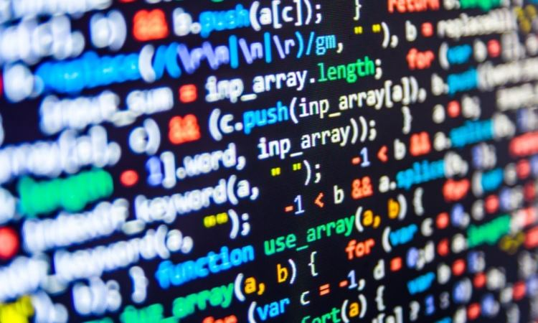
programación
¿QUE ES?
Programación es la acción y efecto de programar. Este verbo tiene varios usos: se refiere a idear y ordenar las acciones que se realizarán en el marco de un proyecto; al anuncio de las partes que componen un acto o espectáculo; a la preparación de máquinas para que cumplan con una cierta tarea en un momento determinado; a la elaboración de programas para la resolución de problemas mediante ordenadores; y a la preparación de los datos necesarios para obtener una solución de un problema a través de una calculadora electrónica, por ejemplo.

Slide 5
¿Sabes cual es el lenguaje de programación mas difícil que existe?
Incorrecto si contestaste “Perl”. El lenguaje de programación mas difícil se llama Malbolge.
Entre las peculiaridades de este lenguaje están:
En el 98, su programador lo lanzo al dominio publico.
Desde su aparición, se tardo mas de 2 años en aparecer su primer programador.
Porque digo “aparición”? Malbolge es un lenguaje de programación generado por un programa escrito en LISP, fue pues, generado por una máquina.
Cada instrucción es encriptada (le resta 33, le suma el puntero y le realiza mod 94) después de que se ejecuta. Por lo que cada instrucción es diferente cada vez que se ejecuta. Es altamente impredecible.
Crees que exagero? Esta seria la versión de hello world de Malbolge.

Slide 6

SOPORTE TÉCNICO
¿QUE ES?
El soporte técnico, es una asistencia que brindan las empresas para que sus clientes puedan hacer uso de sus productos o servicios. La finalidad del soporte técnico es ayudar a los usuarios para que puedan resolver ciertos problemas.
Por lo general, las empresas de informática cuentan con soporte técnico a disposición de sus usuarios.

Slide 7
CUADRO COMPARATIVO
INFORMÁTICA
PROGRAMACIÓN
SOPORTE TÉCNICO
"La Informática es la disciplina o campo de estudio que abarca el conjunto de conocimientos, métodos y técnicas referentes al tratamiento automático de la información, junto con sus teorías y aplicaciones prácticas, con el fin de almacenar, procesar y transmitir datos e información en formato digital utilizando sistemas computacionales. Los datos son la materia prima para que, mediante su proceso, se obtenga como resultado información. Para ello, la informática crea y/o emplea sistemas de procesamiento de datos, que incluyen medios físicos (hardware) en interacción con medios lógicos (software) y las personas que los programan y/o los usan (humanware)”
SOBRE:
La programación es un proceso que se utiliza para idear y ordenar las acciones que se realizarán en el marco de un proyecto; al anuncio de las partes que componen un acto o espectáculo; a la preparación de máquinas para que cumplan con una cierta tarea en un momento determinado; a la elaboración de programas para la resolución de problemas mediante ordenadores, y a la preparación de los datos necesarios para obtener una solución de un problema.[cita requerida]
COBERTURA:
La asistencia técnica puede variar dependiendo del rango de posibilidades. Algunas cosas que no son soportadas en los niveles bajos de soporte pueden ser soportadas en los altos niveles; por ejemplo, las preguntas directas pueden ser llevadas a cabo a través de mensajes SMS o fax; los problemas de software básico pueden ser resueltos por teléfono, mientras que los problemas de hardware son por lo general tratados en persona.

Slide 8
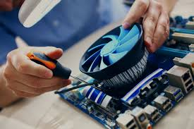
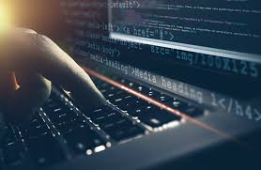
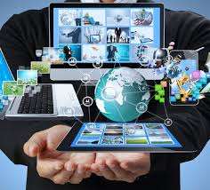
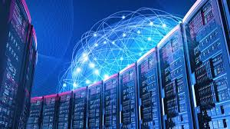


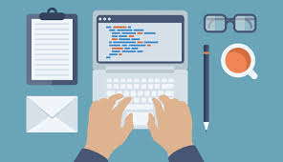

Anexos:

Slide 9
MUCHAS Gracias por su atención
El éxito es la suma de pequeños esfuerzos hechos días tras días

